Slide 1
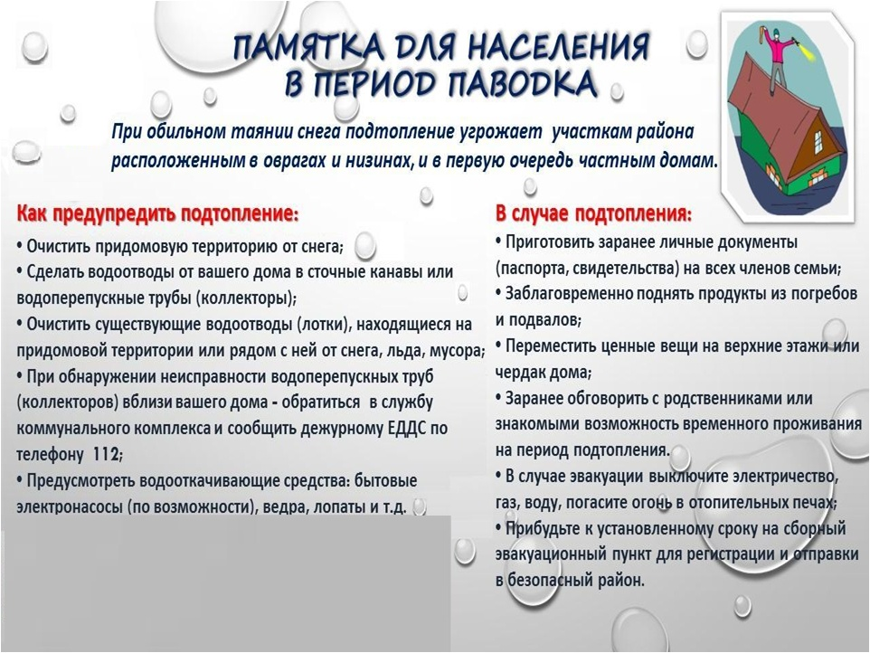




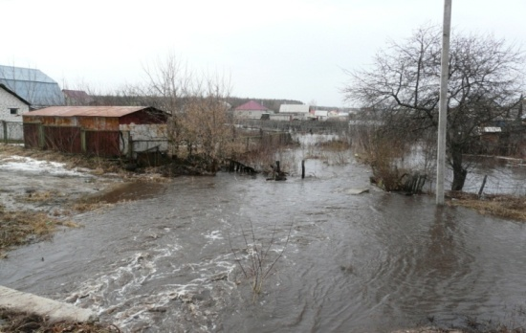
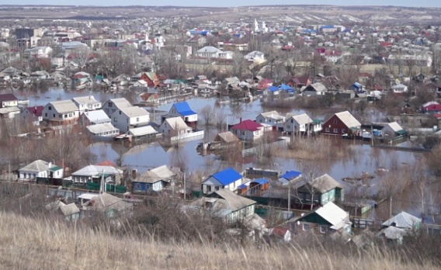

Slide 2


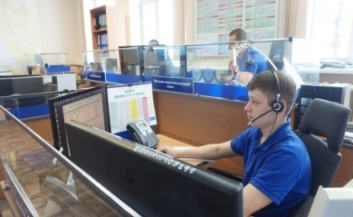
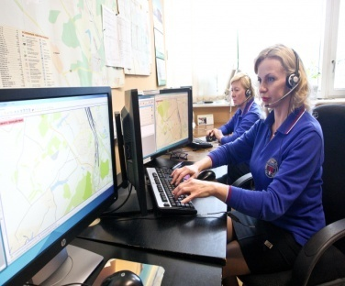
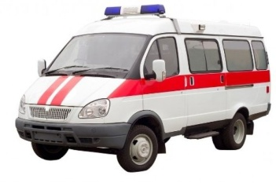
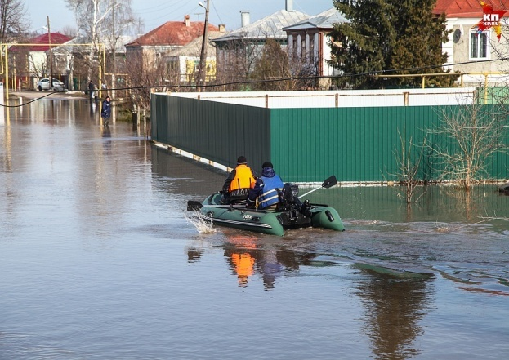
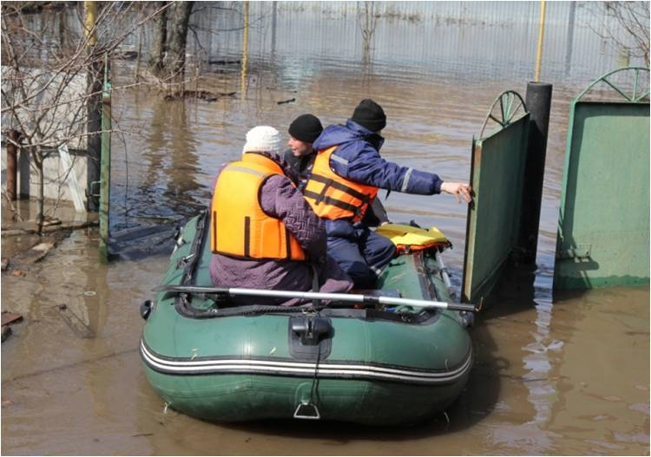
ТЕЛЕФОНЫ
ЭКСТРЕННОГО РЕАГИРОВАНИЯ
ЕДДС района _____________
Единая служба спасения 112
Скорая помощь 103
Коммунальная служба района _____________________
Пункт сбора для эвакуации находится по адресу: __________________________________________________
Дополнительную информацию по вопросам безопасности жизнедеятельности
можно получить на сайтах ГУ МЧС России по Воронежской области: 36.mchs.gov.ru
и казенного учреждения Воронежской области «Гражданская оборона, защита населения и пожарная безопасность Воронежской области»: kuvogo.ru

